Slide 1









Инвестиционный потенциал
Псковской области
www.pskov.ru
www.invest.pskov.ru
Март 2014
Notes:
Особая экономическая зона «Моглино» - одна из пяти зон промышленно-производственного типа в России. Это первая промышленная зона на Северо-западе.

Slide 2

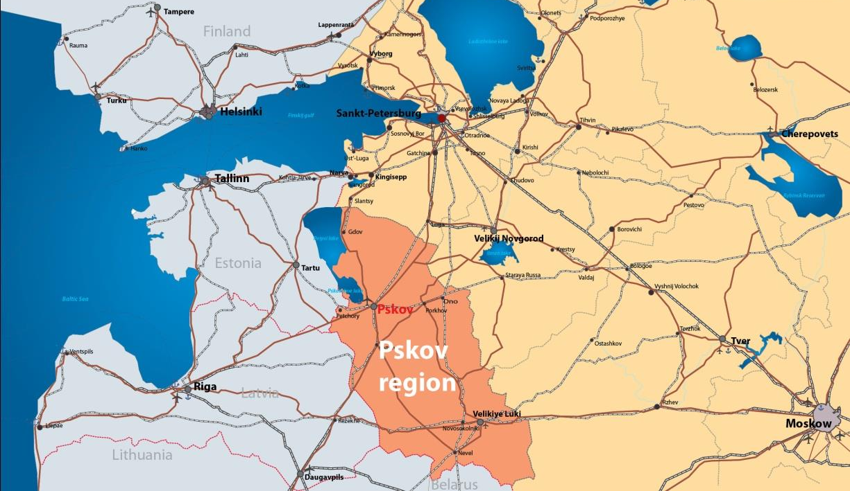




02. Географическое местоположение. Транспортная доступность
Хельсинки
Санкт-Петербург
Таллинн
М20
Псков
М20
Рига
М9
М9
Великие Луки
Москва
Псковская область

Slide 3




03. Высокий экономический и промышленный потенциал
Структура ВРП
Структура промышленного комплекса
Сельское хоз-во 6,8%
Металлургия 4,97%
Текстильное и швейное производство 1,98%
Гос.управление 9,7%
Прочее 29,8%
Производство машин и оборудования 5,2%
Транспорт
и связь 14,4%
Производство электрооборудования, электронного и оптического оборудования 28,29%
Торговля 18,8%
Обрабатывающие
произ-ва 20,5%
Производство пищевых продуктов 28,81%
Количество предприятий в приоритетных для развития отраслях экономики
Развитые направления производства области:
Отрасль | Кол-во предприятий
АПК | 58
ТЛК | 89
Строительство | 11
Легкая промышленность | 28
ЛПК | 83
Туризм | 52
Электротехника , производство машин | 42
Производство электротехнического оборудования
Производство кабельно-проводниковой продукции
Производство электросварочного оборудования
Производство электрооборудования для автомобильной промышленности
Производство грузоподъемной техники
Псковская область

Slide 4
04. Развитый агропромышленный комплекс
Индексы производства продукции сельского хозяйства, %
Продукция сельского хозяйства по категориям хозяйств
2,6%
Крестьянские
хозяйства
56,2%
Сельско-
хозяйственные
организации
41,2%
Хозяйства
населения
2246тыс. га земель сельскохозяйственного назначения (56,7% всех земель);
252,6 тыс. га свободных земель сельскохозяйственного назначения
Численность занятого населения в сельской местности - 86,3 тыс. чел.(43,8%)
Работает непосредственно на сельхозпредприятиях-11,2 тыс. чел.
Структура сельского хозяйства
32,5%
Растениеводство
67,5%
Животноводство
Псковская область

Slide 5
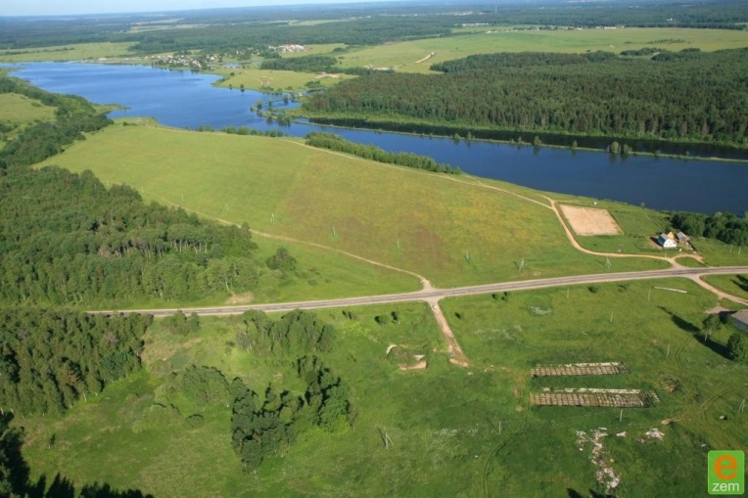
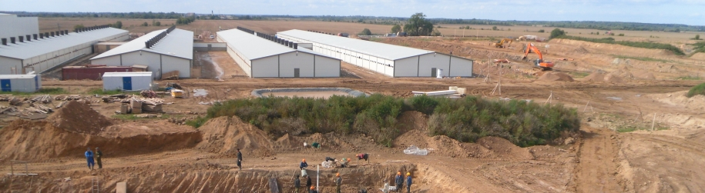
05. Высокий инвестиционный потенциал
Структура иностранных инвестиций по видам экономической деятельности
За период 2009-2013 реализовано -
77 инвестпроектов,
с общим объемом инвестиций - 78 млрд. руб.
Количество создаваемых рабочих мест 5072
Реализация крупных инвестиционных проектов по созданию инфраструктуры > 45 млрд.руб.
Транспорт и связь 20,3%
Оптовая и розничная торговля 30,7%
Сельское
хозяйство 23,4%
Обрабатывающие производства 24,9%
Наличие инвестиционных площадок в регионе:
Типа «greenfield» - 118 шт.
Типа «brauwnfield» -36 шт.
Реализация инвестиционных проектов с иностранным капиталом
ООО «Дула Ру», Германия (производство торгового оборудования)
ООО «ТАНН-Невский», Австрия (строительство завода по производству бумаги)
Brix&Kamp, Дания и Тэтра Электрик, РФ (строительство завода по производству котлов)
ООО «Идаванг», Дания (строительство свинокомплекса)
Псковская область

Slide 6




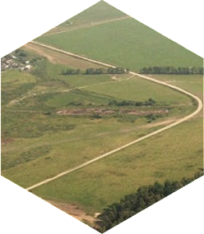


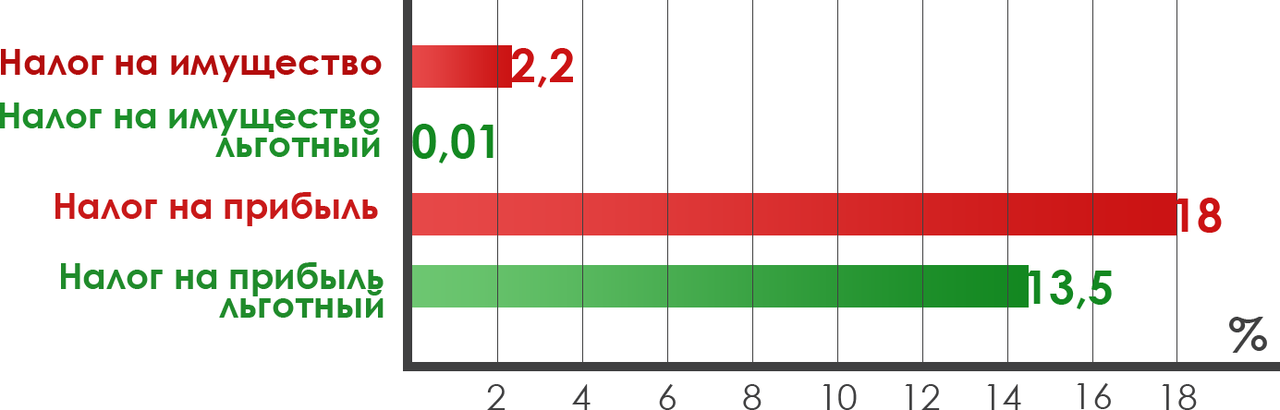
06. Благоприятные условия для бизнеса
Индивидуальное сопровождение инвестора на всех стадиях реализации проекта
Специальные меры поддержки в стратегических секторах (налоговые льготы, субсидии)
Поддержка
малого и среднего бизнеса (субсидирование, микрозаймы, поддержка сбыта)
Обеспечение инфраструктурой (возможность включения в инвестиционные программы ЖКХ)
Оперативный поиск земельных участков
Срок предоставления налоговых льгот –
5 лет
Псковская область

Slide 7


07. Доступная инфраструктура
Стоимость технологического подключения к электросетям (2013 г.), руб.
Цена на электроэнергию
(110кВ)
2,86 руб. кВт/ч
Тариф на холодное водоснабжение
16,96 руб./м3
Средняя стоимость газа в потребительских ценах –
4,4 руб. за м3
Тариф на газ руб./1000 м3
Псковская область

Slide 8






08. Природные ресурсы
2246 тыс. га
земель сельско-хозяйственного назначения
(56,7% всех
земель);
Торф - 329 месторождений (563,2 млн тонн):
Разработано -101 месторождение (100 млн. тонн)
Запасы полезных ископаемых:
Известковые породы –
27 млн. м3
Легкоплавкие глины –
44,5 млн. м3
Песчано-гравийные материалы -107,2 млн. м3
Лесные запасы - 2,4 млн. га.
Расчетная лесосека 5,7 млн. м3
Псковская область

Slide 9



09. Кадровый потенциал области
Всего выпускников 3200 чел. (2013г.)
Средний уровень заработной платы
(ноябрь 2013), руб.
43%
Среднее
профессиональное образование
57%
Высшее профессиональное образование
Ведут подготовку –
13 ОУ СПО и 13 ОУ ВПО
Общее количество программ проф. подготовки - 85
Основные направления подготовки специалистов:
Энергетика, энергетическое машиностроение и электротехника
Металлургия, машиностроение и материало-обработка
Технология продовольственных продуктов и потребительских товаров
Архитектура и строительство
Экономика и управление
Сфера обслуживания
Псковская область

Slide 10


особая экономическая зона промышленно-производственного типа
Моглино | Особая экономическая зона
Март 2014
Notes:
Особая экономическая зона «Моглино» - одна из пяти зон промышленно-производственного типа в России. Это первая промышленная зона на Северо-западе.

Slide 11

11. Преимущества
Проект
реализуется при участии сингапурской компании Jurong Consultants Pte Ltd (мировой стандарт качества)
Создание инфраструктуры за счет средств бюджета
Налоговые преференции резидентам
Режим свободной таможенной зоны
Удобная транспортная логистика
Низкая
стоимость ресурсов и подключения к инфраструктуре
Срок
действия,
до 2061
года
Социальная инфраструктура (жилье,
учебный центр)
Наличие логистического кластера
в ОЭЗ
Возможность привлечения и обучения кадров
Режим
«одного окна»
Моглино | Особая экономическая зона

Slide 12
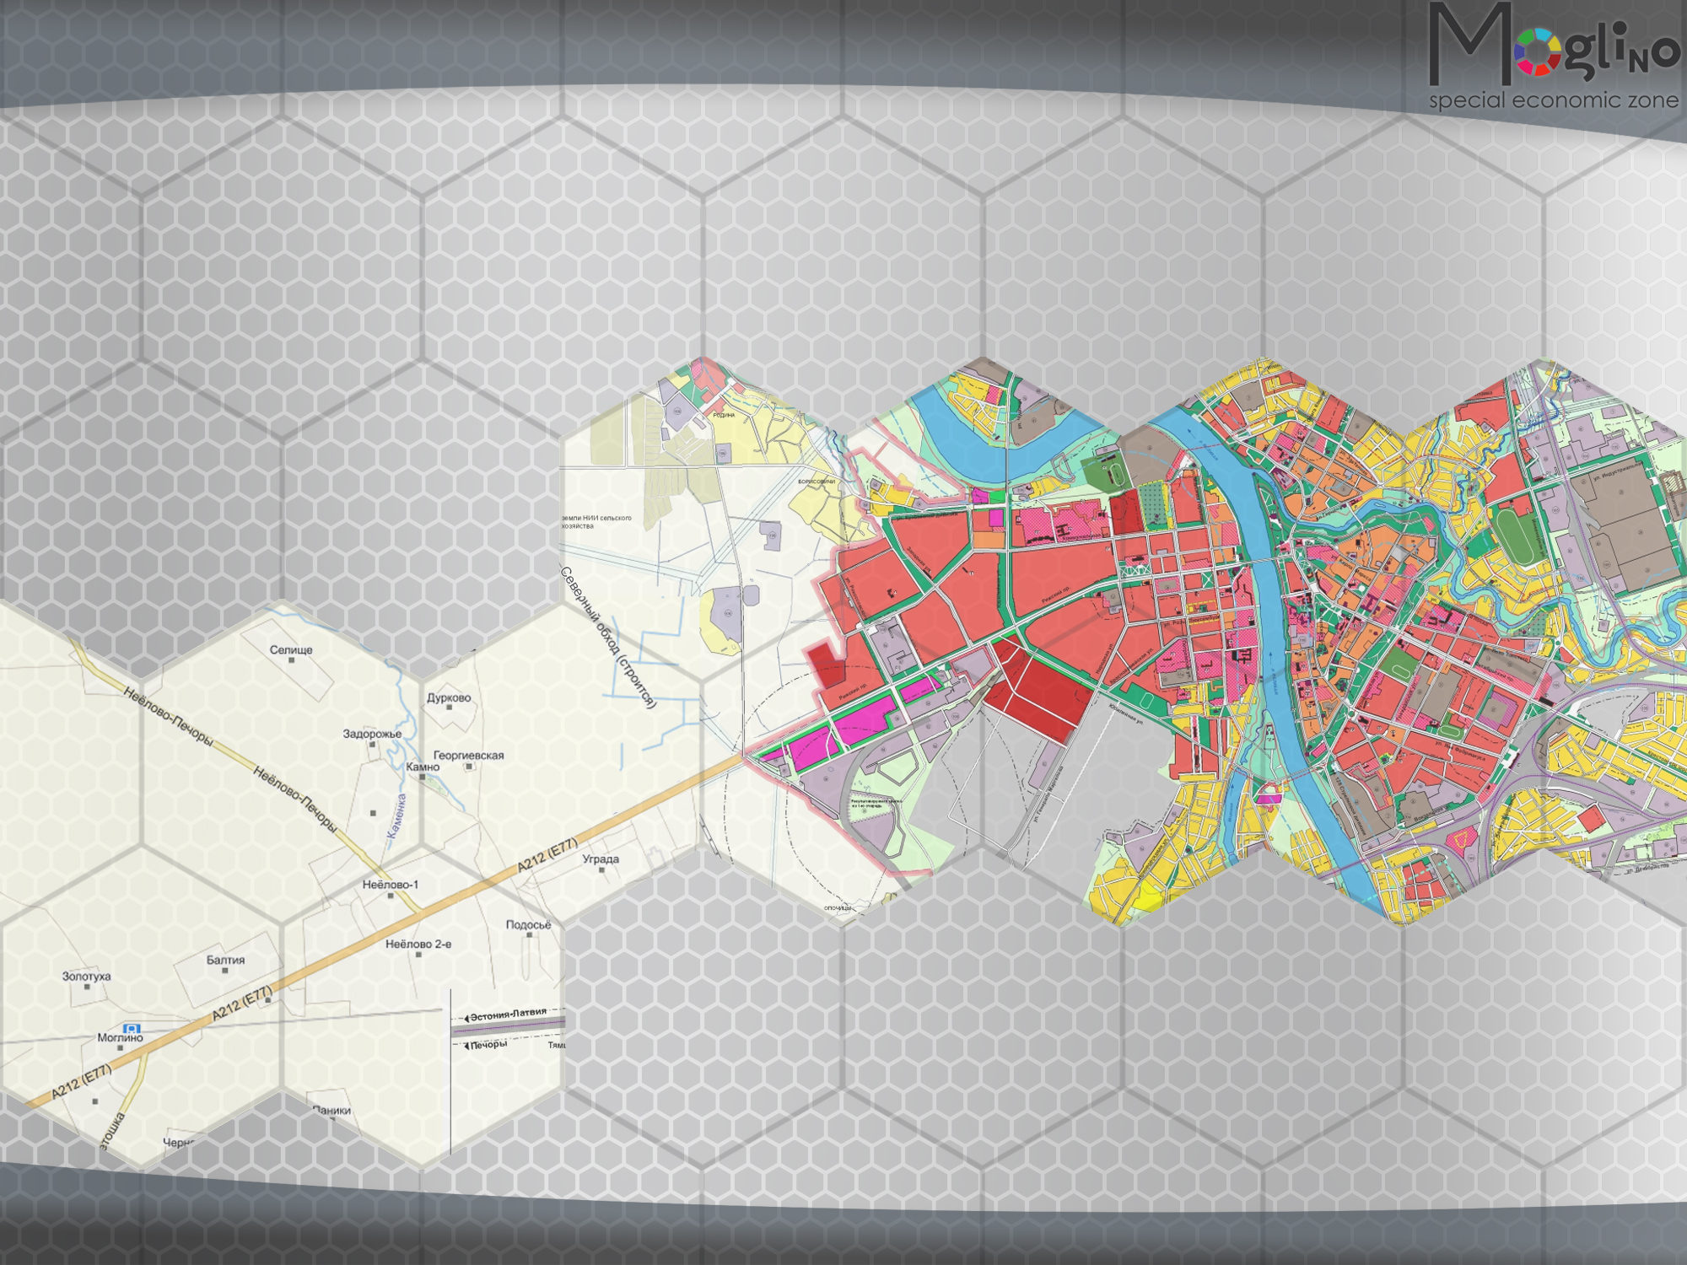
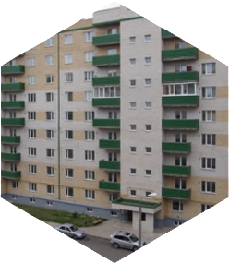

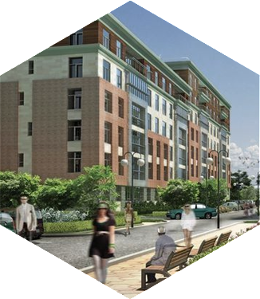



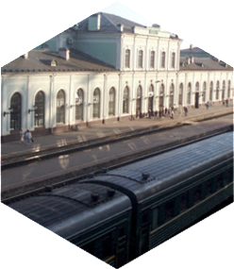

12. Интеграция в городскую среду
8 км
от жилого
микрорайона
Борисовичи
14 км
от центра
Города
Пскова
50 км
до границы
с Евросоюзом
Прямой выход на шоссе Москва-Рига (М9)
Близость к
Ж/Д вокзалу и аэропорту
Моглино | Особая экономическая зона
Notes:
Моглино располагается к юго-западу от г. Пскова. На юго-востоке располагаются аэропорт и железнодорожный вокзал. В будущем они будут объединены в мультимодальный транспортный узел.
Центр города расположен в немногим более 10 км от зоны «Моглино».
На расстоянии 8 км от зоны находится новый район жилой застройки «Борисовичи».

Slide 13
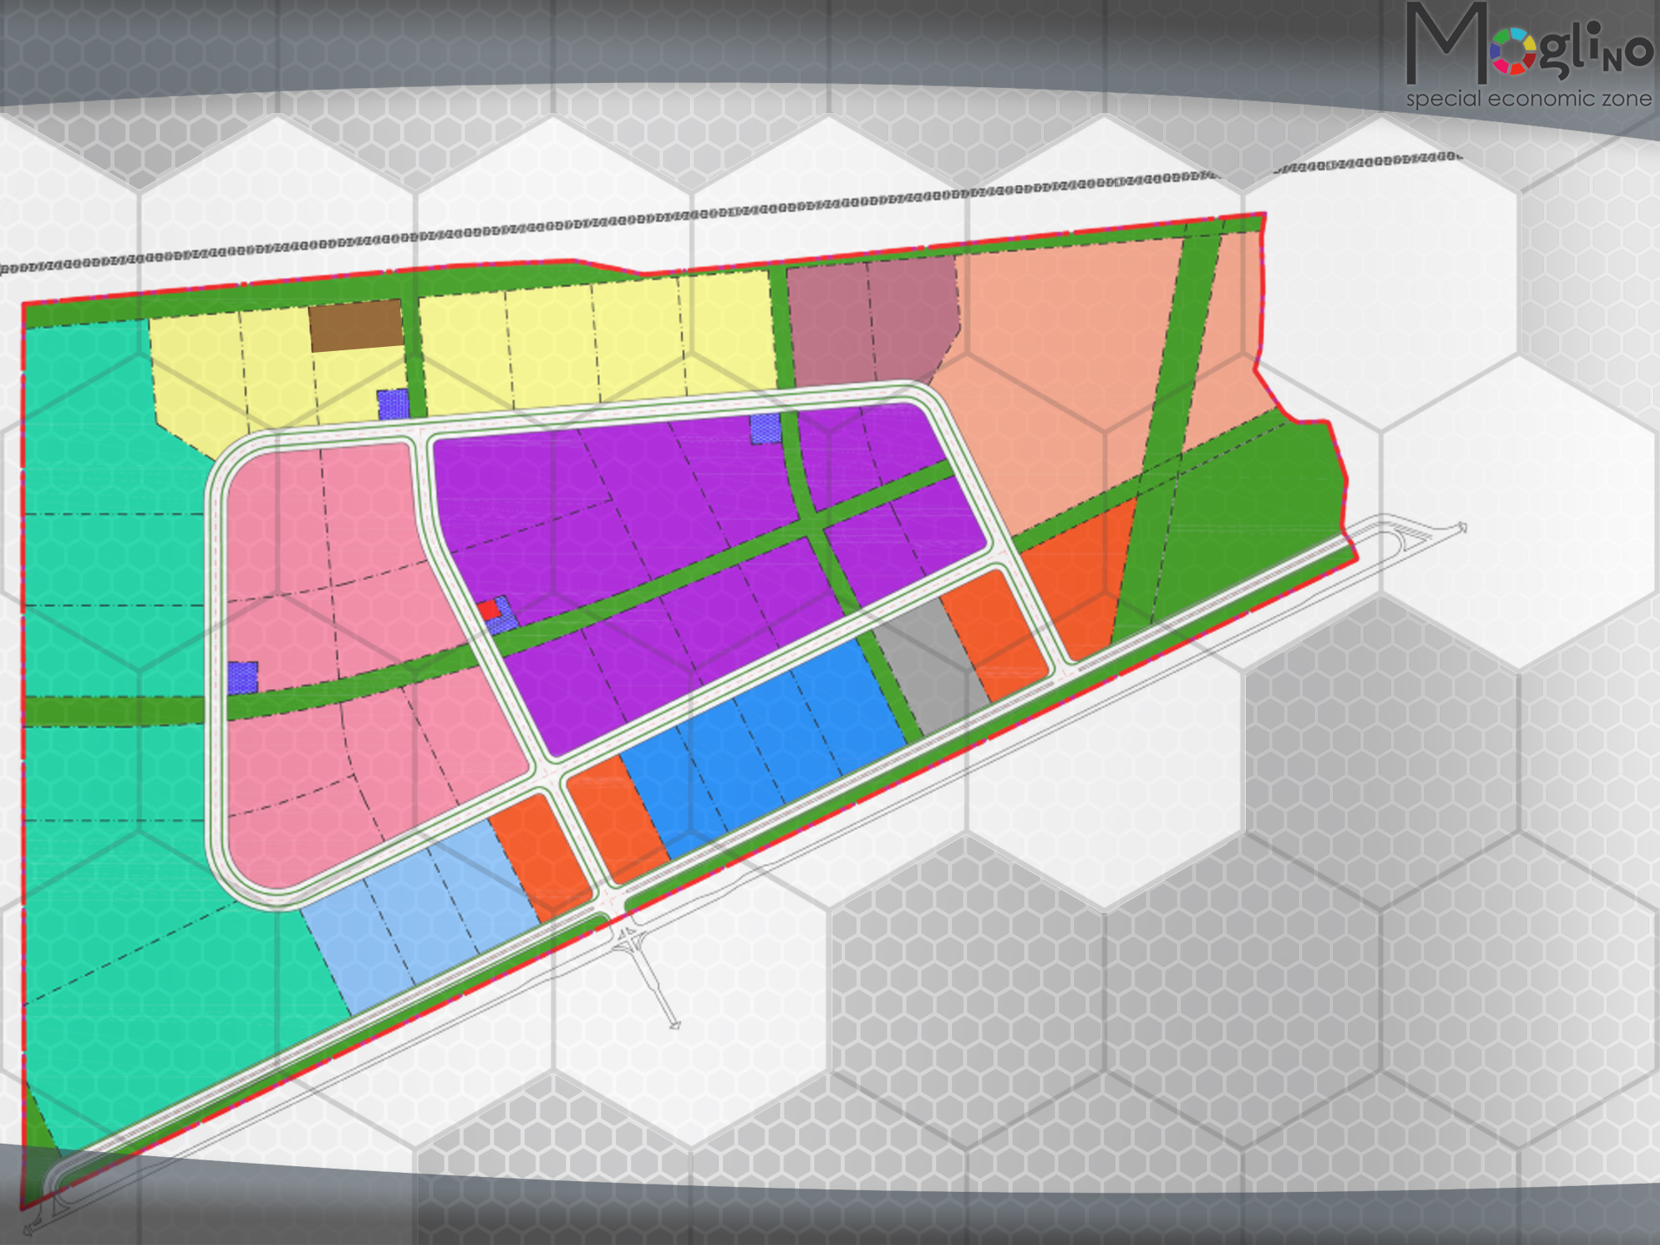
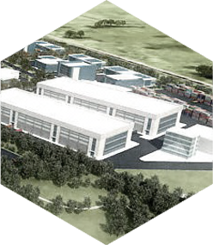
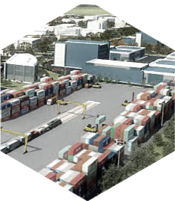
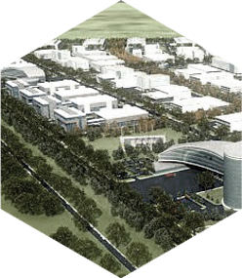
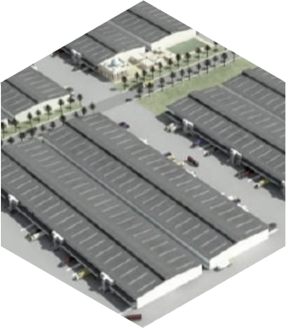
13. Функциональное зонирование
Ж/Д ветка
Коммунальное оборудование
Ж/Д оборудование
КНС
Логистика
Строительные материалы
Водозабор
Резервные площади
Таможня
ГРП
Автокомпоненты
Шоссе А212
Москва-Рига
Таможня
Площадь, га
215
Электрика
Сельско-
хозяйственное оборудование
Моглино | Особая экономическая зона
Notes:
По заказу Администрации Псковской области в конце 2011 года было проведено стратегическое исследование возможностей развития зоны «Моглино». Компания «Frost & Sallivan» совместно с псковскими экспертами выделила ключевые направления промышленного развития. Эти направления представлены на плане функционального зонирования.
На севере располагается кластер производства железнодорожного оборудования (обозначен коричневым цветом).
Далее – производство коммунального оборудования (обозначено желтым цветом).
Вдоль западной границы участка – производство сельскохозяйственного оборудования (обозначено зеленым цветом).
Производство электротехнического, бытового оборудования и автокомплектующих располагается на юге площадки, вдоль трассы А212 (обозначено голубым и синим цветом).
Эти виды производств менее требовательны к конфигурации здания, что позволит обеспечить грамотное планирование фасадов вдоль федеральной трассы. Собственники зданий смогут использовать фасадные части для организации выставочных витрин.
В центре зоны располагается кластер производства строительных материалов (обозначен фиолетовым цветом).
К западу от него – резервные производственные площади (обозначены розовым цветом).
Выбор функционального решения основан на стремлении к повышению полезности площади с санитарно-защитных зон.
На северо-востоке зоны расположен уникальный объект – логистический кластер. Именно у нас он впервые введен в состав особой зоны. Это позволит обеспечить эффективную складскую и транспортную логистику. Логистический кластер примыкает к железнодорожным путям с одной стороны, и к таможенной инфраструктуре, обеспечивающей выезд на автотрассу, с другой стороны. Таможенные зоны обозначены оранжевым цветом.

Slide 14


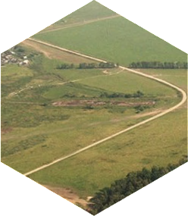
14. Земельные участки
Ставка арендной платы за землю в ОЭЗ и ИП, руб./га/год
Зависимость арендной платы от объема инвестиций
Моглино | Особая экономическая зона

Slide 15
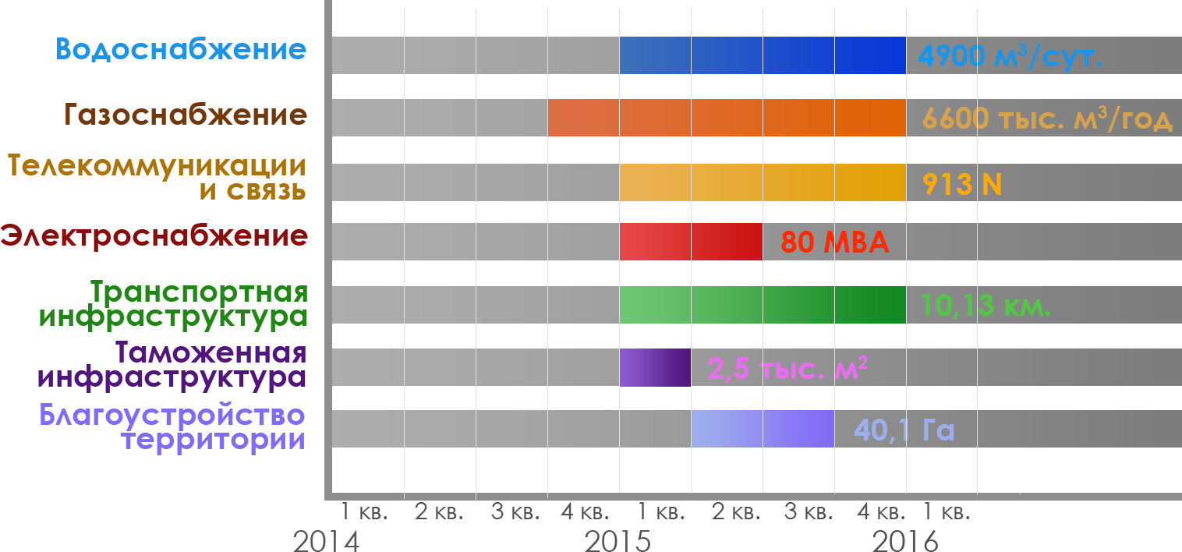

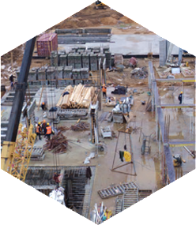
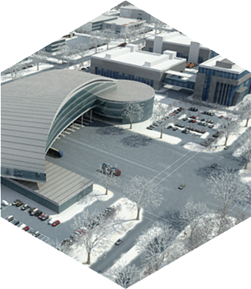
15. Развитие инфраструктуры
Моглино | Особая экономическая зона

Slide 16
16. Логистический кластер в ОЭЗ
Интегрированная зона логистики и упаковки (Этап-I)
Индустриальный парк
Индустриальный парк Моглино (Этап – II)
(близкое расположение)
Зона логистического парка
Участок A
Логистический парк в таможенной зоне
Участок A
Логистический парк вне таможенной зоны Участок B
Участок B
Зона промышленной переработки
(таможенная зона)
ОЭЗ Моглино (215 га) (Этап – I)
Логистический парк – Уч. A и B
Таможенный пункт
Не таможенная зона
Таможенная зона
Близкое
расположение
Логистическая зона индустриального парка (вне ОЭЗ) – Этап-II
Направления грузопотоков
Моглино | Особая экономическая зона

Slide 17
17. Платежи при ввозе в ОЭЗ «Моглино»
Платежи при ввозе в ОЭЗ «Моглино» и помещении
под таможенный режим свободной таможенной зоны
оборудования, сырья, материалов и компонентов
НДС – 0%
Ввозная пошлина – 0%
Акциз –0%*
Таможенный сбор – 0,5 - 30 тыс.руб.
ОЭЗ
«Моглино»
Иностранные государства
иностранные товары
Российская Федерация
товары
Таможенного союза
Вывозные (экспортные) пошлины – 0%
НДС – возмещается ИФНС
Таможенный сбор – 0,5 - 30 тыс.руб.
Кроме автомобилей легковых с мощностью от 90 л.с, и мотоциклов мощностью от 150 л.с
Моглино | Особая экономическая зона

Slide 18
18. Платежи при вывозе из ОЭЗ «Моглино»
Платежи при вывозе из ОЭЗ «Моглино» на остальную часть Таможенного союза для целей свободного обращения оборудования и произведенных товаров
Платежи при вывозе из ОЭЗ «Моглино» за пределы таможенной территории Таможенного союза оборудования и произведенных товаров
НДС – 18%
Ввозная пошлина – по таможенному тарифу без учета цены товаров таможенного союза
Акциз – 0%
Таможенный сбор – 0,5 - 30 тыс.руб.
Российская Федерация
Иностранные товары,
товары изготовленные из иностранных товаров и товаров Таможенного союза
Иностранные государства
Иностранные товары,
товары изготовленные из иностранных товаров и товаров Таможенного союза
ОЭЗ
«Моглино»
ОЭЗ
«Моглино»
НДС – 0%
Вывозная (экспортная) пошлина – 0%
Таможенный сбор – 0,5 - 30 тыс.руб.
Российская Федерация
Товары Таможенного союза,
товары изготовленные из товаров Таможенного союза
Иностранные государства
Иностранные товары
ввезенные ранее с территории иностранного государства и
вывозимые в неизменном состоянии
НДС – 18%
Акциз – 0%
Таможенный сбор – 0,5 - 30 тыс.руб.
НДС – 0%
Вывозная (экспортная) пошлина – 0%
Таможенный сбор – 0,5 - 30 тыс.руб.
Моглино | Особая экономическая зона

Slide 19
19. Налоговая политика
Наименование налога | Обычная ставка | Ставка для резидентов ОЭЗ ППТ «Моглино»
1. Налог на прибыль организаций | 2% в федеральный бюджет 18% в региональный бюджет | 2% в федеральный бюджет В бюджет субъекта: 0% - 2013-2019 г.г. 3% - 2020-2021 г.г. 10% - 2022-2023 г.г. 13,5% - 2024 г. и последующие года
2. Налог на имущество организаций | 2,2% | 0% на 10 лет
3. Налог на землю | 1,5% | 0% на 5 лет с момента возникновения права собственности
4. Транспортный налог | 2.5-15 руб. за л.с. | 0 руб. за л.с. на 10 лет с момента постанови ТС на учет
5. Пошлины на ввоз оборудования, сырья, материалов и компонентов из-за рубежа |  | 0%
6. НДС при ввозе оборудования, сырья и материалов (за исключением стран Таможенного союза**) |  | 0%
7. НДС и экспортные пошлины на готовую продукцию для вывоза за пределы Таможенного союза |  | 0%
8.Тарифы страховых взносов для резидентов, заключивших соглашение об осуществлении технико-внедренческой деятельности*** | 30,2% | 14 % до 2017г.
** В Таможенный союз входят Российская Федерация, Республика Казахстан и Республика Беларусь.
При ввозе из данных стран НДС может быть возмещен
*** При условии ведения технико-внедренческой деятельности
Моглино | Особая экономическая зона

Slide 20
20. Возможности федеральной поддержки резидентов ОЭЗ «Моглино»
Меры поддержки
Общие меры государственной поддержки
«Отраслевая» государственная поддержка
Государственные гарантии
Господдержка предприятий логистики
Господдержка предприятий производителей железнодорожного оборудования
Государственная поддержка малого и среднего предпринимательства
Господдержка предприятий производителей коммунального оборудования
Господдержка предприятий производителей сельскохозяйственного оборудования
Государственная поддержка внешнеэкономической деятельности
Господдержка предприятий производителей электротехники и бытового оборудования
Моглино | Особая экономическая зона

Slide 21
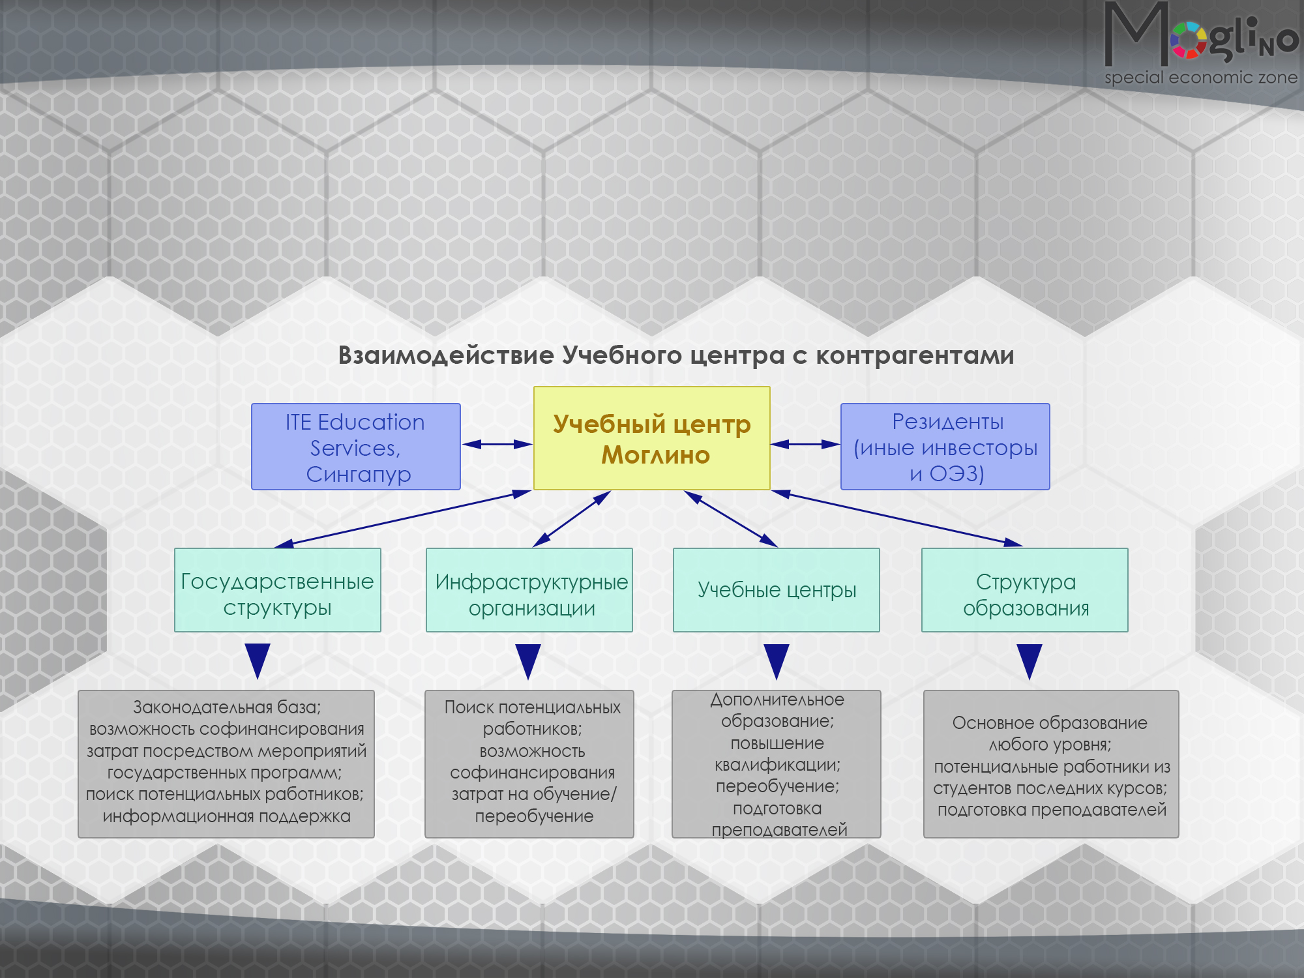




21. Тренинговый кадровый центр
Моглино | Особая экономическая зона

Slide 22
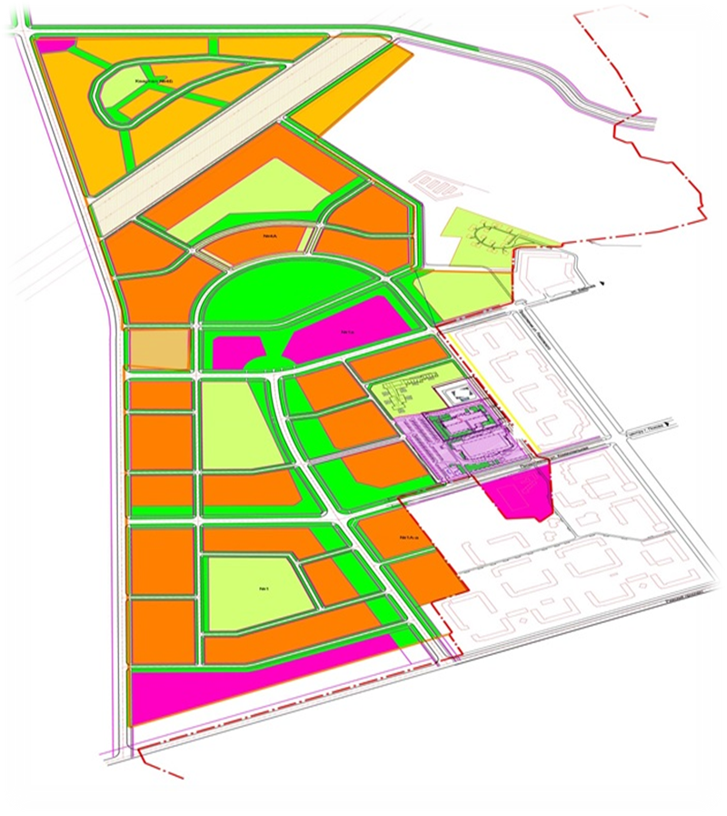
22. Социальная инфраструктура
Микрорайон Борисовичи решит проблему жилья работников ОЭЗ ППТ «Моглино»:
Строительство малоэтажного жилья на площади 30 Га ( в т.ч. и арендного жилья) силами управляющей компании
Строительство объектов социальной инфраструктуры, гостиничного комплекса
Резидентам предоставляются подготовленные участки под строительство жилья для своего персонала
Комплексная застройка микрорайона «Борисовичи»
Средняя стоимость жилья на первичном рынке,
руб. за 1 м²
Территория многоэтажной жилой застройки
Территория усадебной застройки
Территория озеленения общего пользования, парковая зона
Территория физкультурно-спортивных, культурно-развлекательных, культурно-бытовых учреждений
Территория детских дошкольных учреждений, общеобразовательных школ
Территория автостоянок, гаражей, коммунально-бытовых объектов
Моглино | Особая экономическая зона

Slide 23
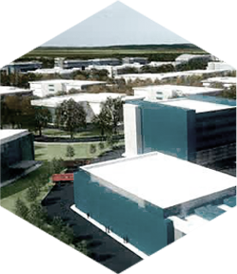

23. Порядок получения статуса резидента
2
Защита
бизнес-плана
3
Заключение
соглашения
1
Регистрация
Зарегистрировать юридическое лицо или перерегистрировать действующее в
Псковский район Псковской области
Защитить
бизнес-план на Наблюдательном и Экспертном советах
Заключить
3-х стороннее соглашение с Министерством экономического развития и ОАО «ОЭЗ ППТ «Моглино»
Состав Заявки*:
- бизнес-план;
- копии учредительных документов;
- копия свидетельства о государственной регистрации юридического лица;
- копия свидетельства о постановке на учет в налоговом органе.
* Сопровождение инвесторов на всех этапах УК «Моглино»
Требование к сумме инвестиций:
Капитальные вложения должны быть не менее 120 млн. руб.
(за исключением нематериальных активов), из них не менее 40 млн. руб. – в течение 3 лет со дня заключения Трехстороннего соглашения.
Моглино | Особая экономическая зона
Notes:
Процесс получения статуса резидента зоны состоит из пяти шагов.
После регистрации юридического лица на территории Псковского района необходимо
подготовить заявку, включая анкету, бизнес-план, копии основных корпоративных документов.
Инвестиционный проект нужно будет защитить два раза: перед Наблюдательным советом в Пскове и
перед Экспертным советом при МЭР в Москве.
После успешного прохождения этих процедур мы сможем подписать трехстороннее соглашение, и вы приступите к реализации проекта в качестве резидента.

Slide 24





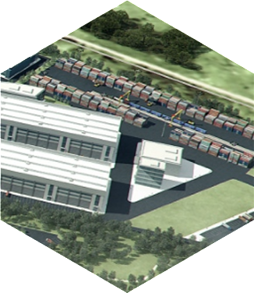
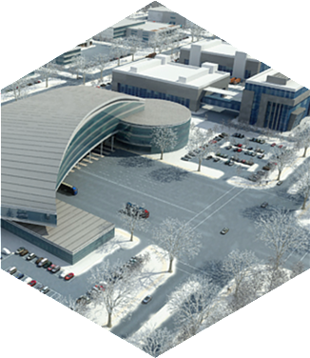
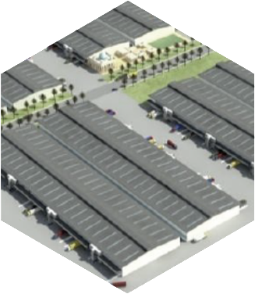

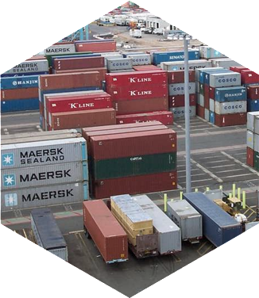
Спасибо за внимание!
Моглино | Особая экономическая зона
Notes:
Если у вас остались вопросы, вы можете их задать, обратившись к нам по телефону или электронной почте. Спасибо.

